Slide 1

Identifikátor materiálu: VY_32_Inovace_ICT2.4_3-56
Anotace | Žák se seznámí s gotickými hrady na našem území
Autor | Mgr. Valerie Káňová
Jazyk | Čeština
Očekávaný výstup | objasní účel a dobu vzniku hradů na našem území, rozpozná stavební části hradu, chápe rozdíl mezi hradem a tvrzí, pojmenuje nejznámější hrady
Speciální vzdělávací potřeby | - žádné –
Klíčová slova | Hrad, donjon, bergfrit, bergfrit s břitem, hradby, cimbuří, tvrz
Druh učebního materiálu | Prezentace
Druh interaktivity | Výklad, aktivita
Cílová skupina | Žák
Stupeň a typ vzdělávání | základní vzdělávání – druhý stupeň
Typická věková skupina | 12 - 15 let / 7. ročník
Celková velikost | 2584 kB – soubor .doc

Slide 2
Středověké hrady

Slide 3
Hrady
V českých zemích začal rozvoj výstavby hradů za vlády krále Václava II.
Hrady byly většinou stavěny na kopci, jen výjimečně v údolí (Kost)
Pro lepší bezpečnost byly budovány na strmých skalnatých stěnách

Slide 4
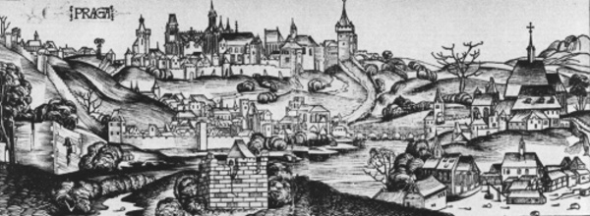
Pražský hrad před r. 1493
Nejvýznamnější český hrad, stojí na skalnatém ostrohu nad řekou Vltavou
Obr. 1

Slide 5
Části hradu
Donjon – vysoká věž čtvercového nebo obdélníkového půdorysu, obytná
Obytné stavby, paláce
Bergfrit – obranná věž, kruhová, nebyla obytná
Bergfrit s břitem – pro lepší obranu, kámen při šikmém nárazu odskočil od zdi a neponičil ji
Hradby, i dvojité (vnější a vnitřní)
Cimbuří na hradbách a na věžích - úkryt pro obránce hradu
Štítové zdi
Vodní příkop
Padací most
Opevněné brány, padací mříže

Slide 6
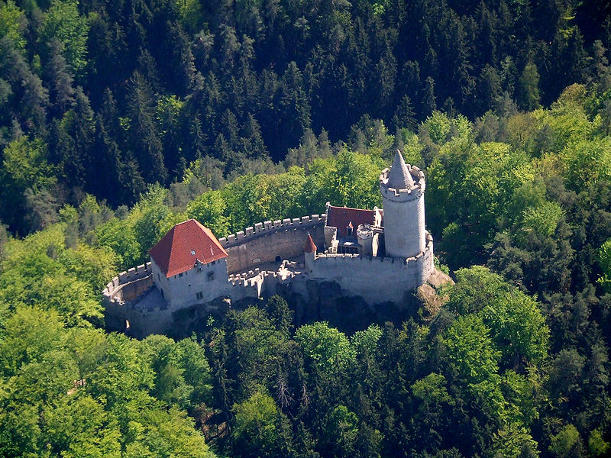
Kokořín
Obr.2

Slide 7
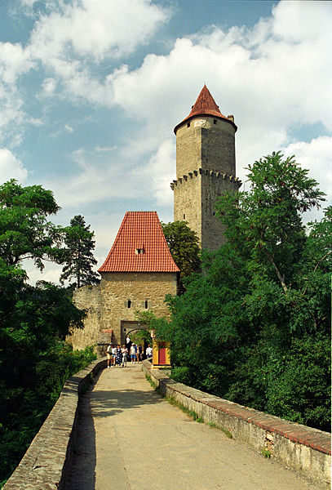
Zvíkov - bergfrit s břitem
Obr. 3

Slide 8
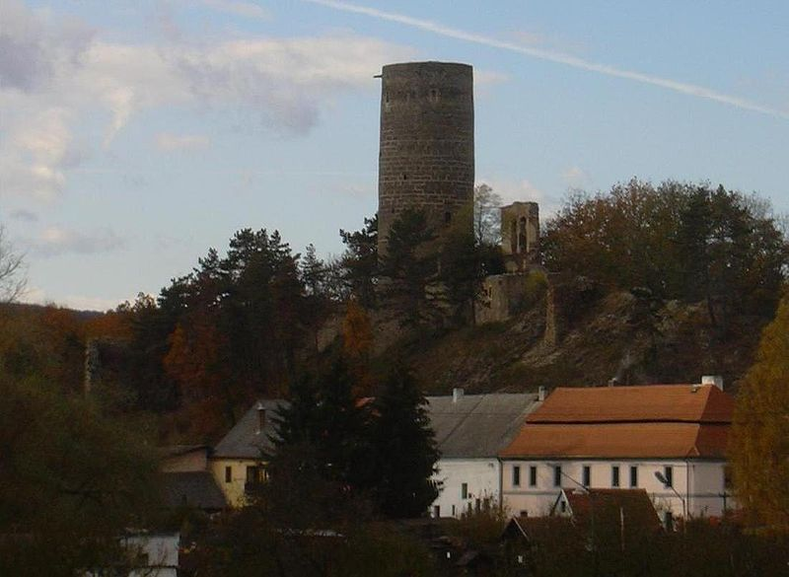
Zřícenina hradu Žebrák
Královský hrad
V r. 1395 vyhořel
Po požáru nechal král Václav IV. v jeho blízkosti vybudovat hrad Točník
Obr. 4

Slide 9
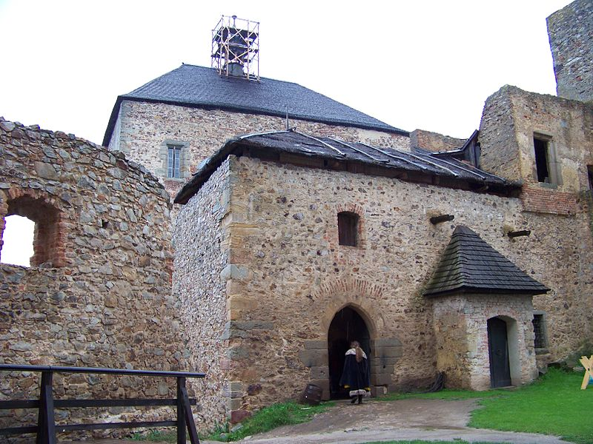
Točník – postaven za Václava IV.
obr. 5

Slide 10
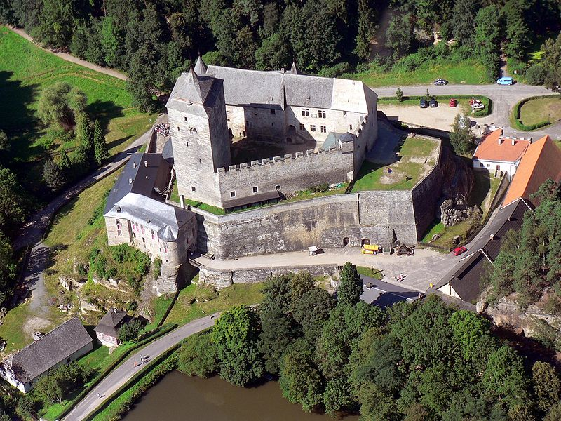
Kost - donjon
Obr. 6

Slide 11
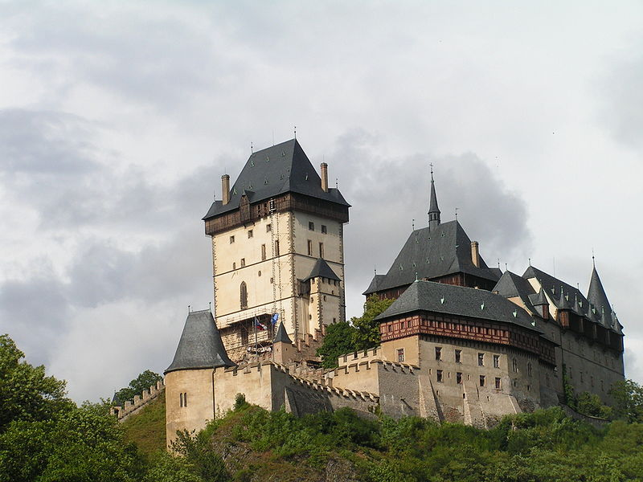
Karlštejn - donjon
Obr. 7

Slide 12
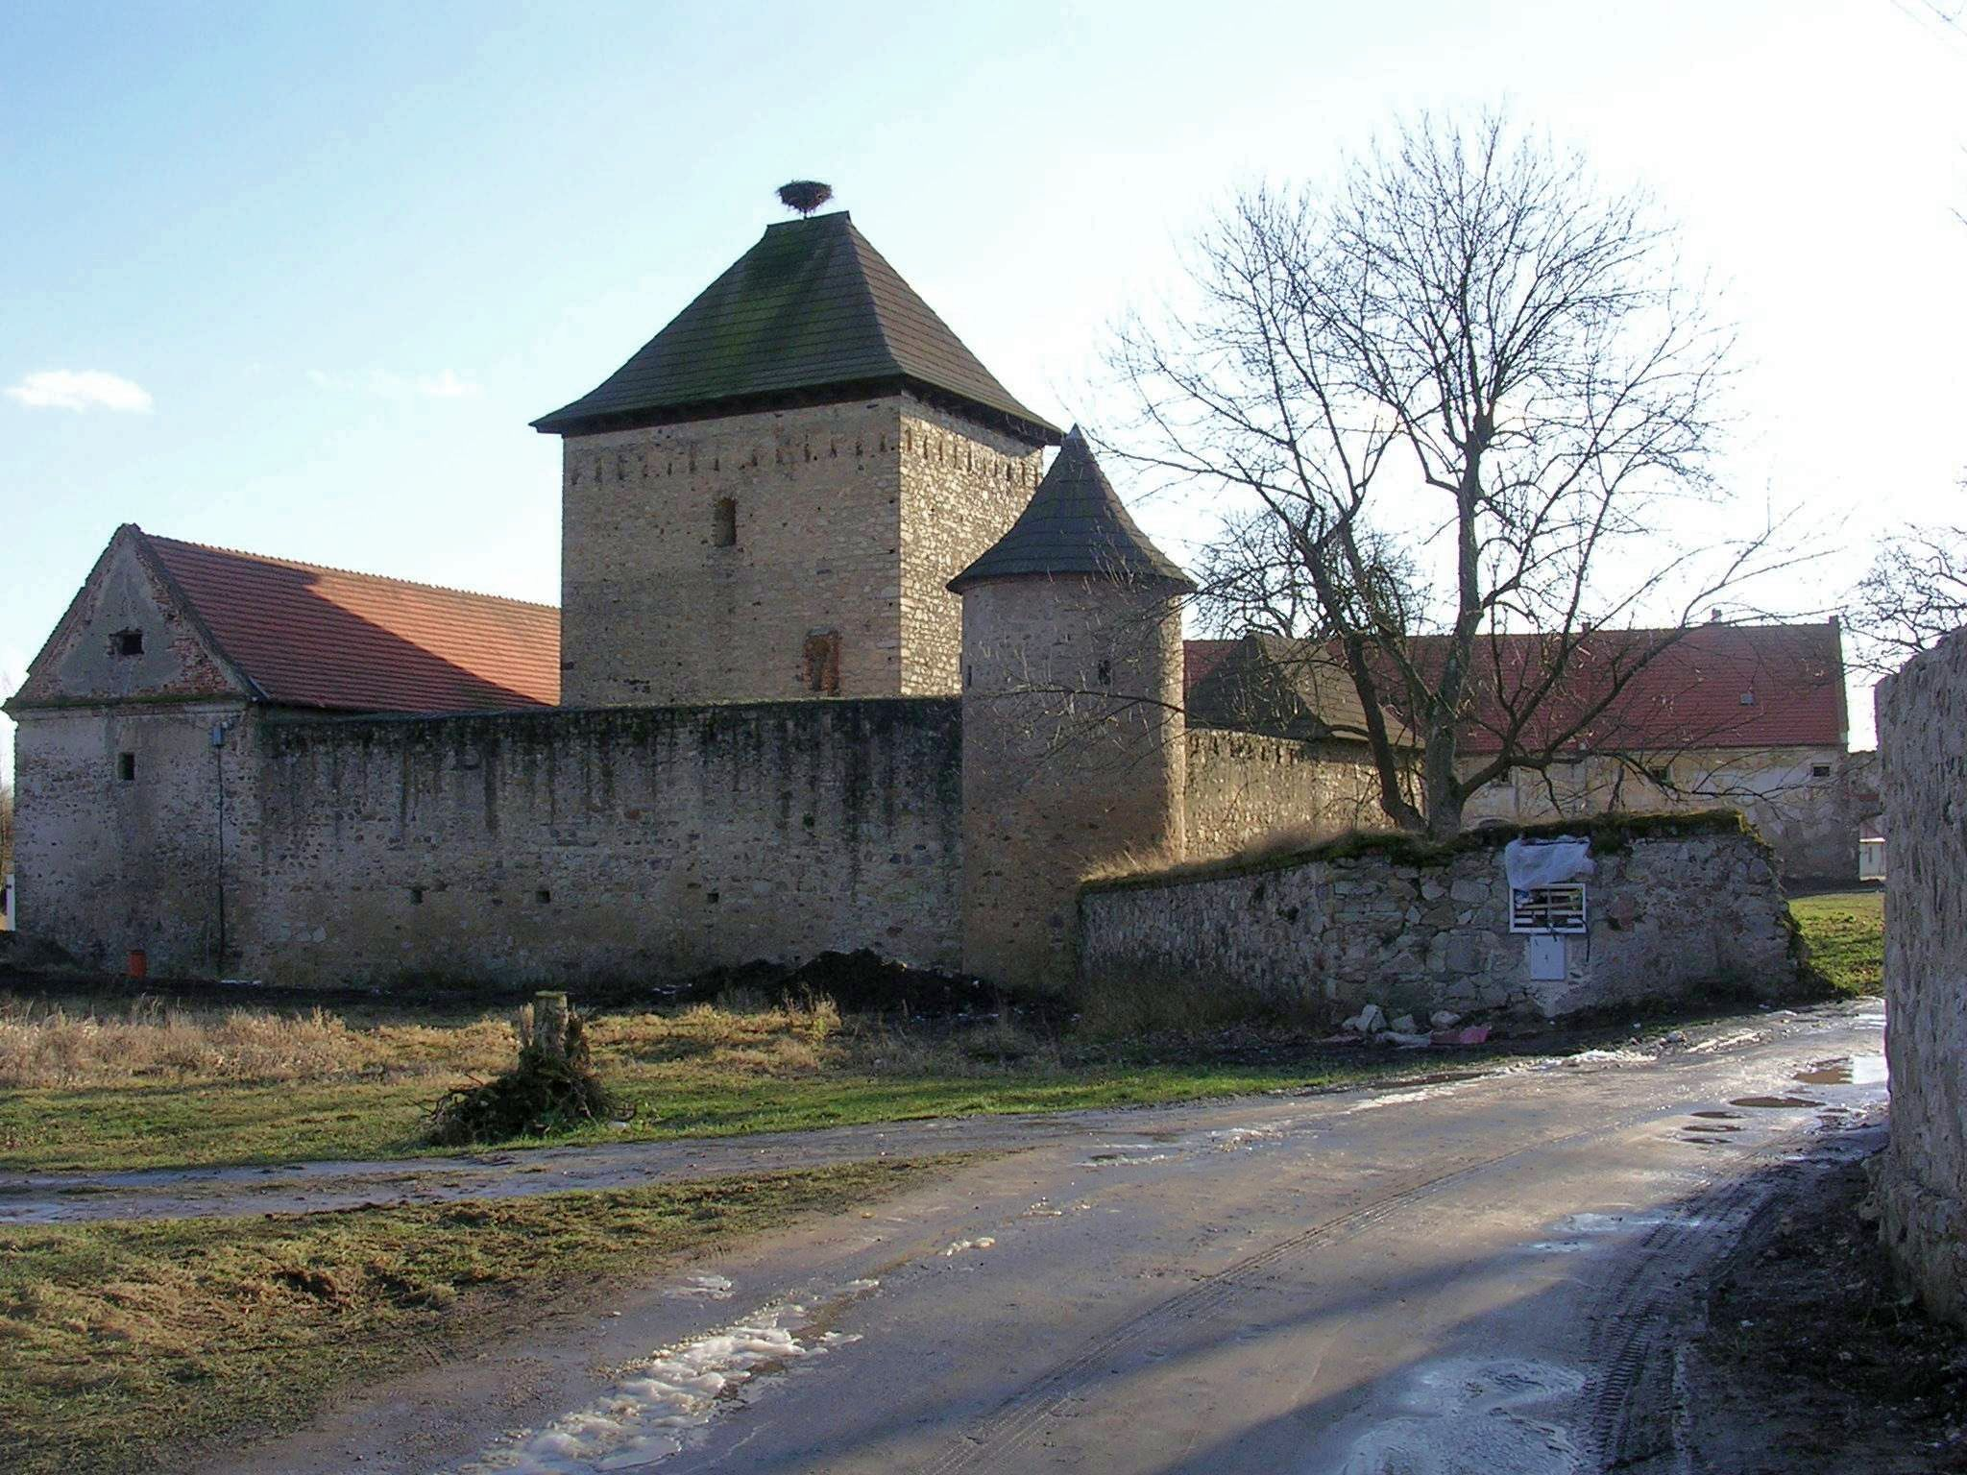
Tvrze
Malá opevněná sídla pro příslušníky nižší šlechty
Od hradů se lišily polohou, byly stavěny v údolí v blízkosti venkovského osídlení
Některé byly obehnány vodním příkopem
Obr. 8 Tvrz v Kestřanech

Slide 13
Úkol:
Poznáš české a moravské hrady

Slide 14
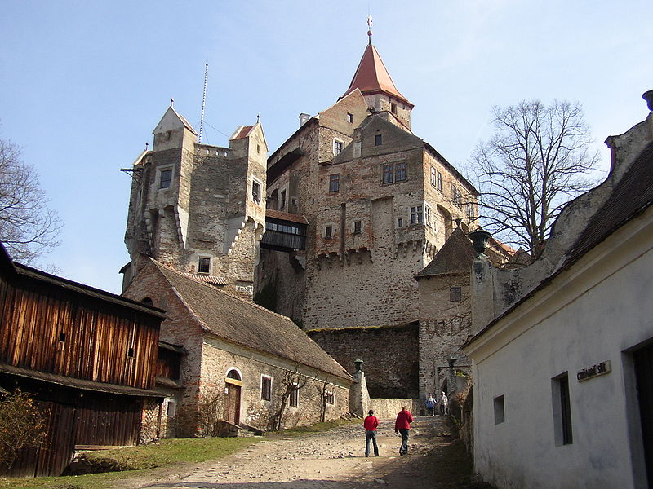
1. Tento moravský hrad se nazývá:
a) Bítov
b) Pernštejn
C) Bouzov
Obr. 9

Slide 15
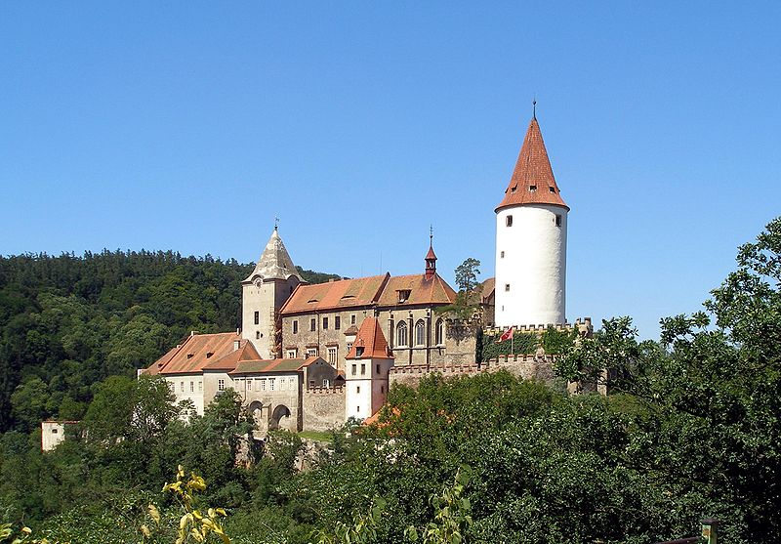
2. Tento hrad se nazývá:
Kokořín
Křivoklát
Konopiště
Obr. 10

Slide 16
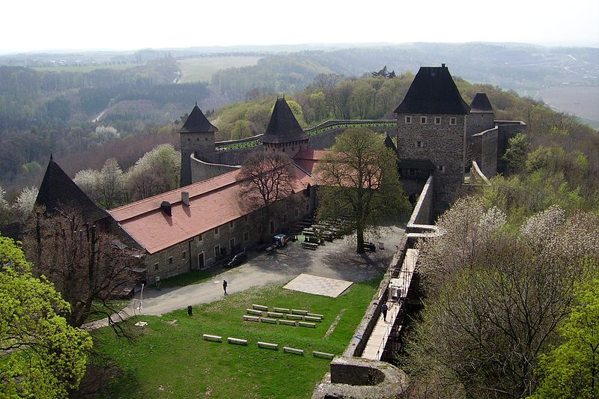
3. Jak se nazývá jeden z našich největších hradů, leží v blízkosti Lipníka nad Bečvou?
Hukvaldy
Pernštejn
Helfštýn
Obr. 11

Slide 17
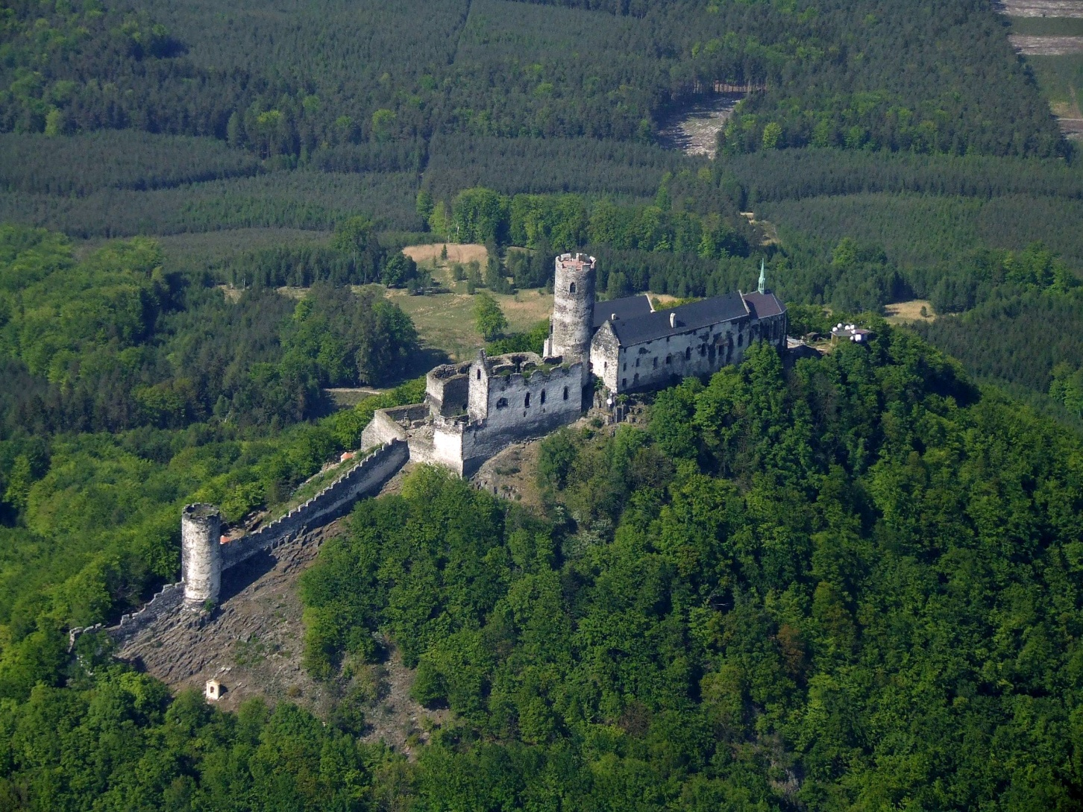
4. Tento královský hrad Přemysla Otakara II. najdeme v Severních Čechách. Je to hrad…
Bezděz
Zvíkov
Křivoklát
Obr. 12

Slide 18
Řešení:
1. Pernštejn
2. Křivoklát
3. Helfštýn
4. Bezděz

Slide 19
Zdroje:
Hora Petr, Toulky českou minulostí 2. Práce,Praha 1991
Macoun Jiří, Dějiny opevňování v Čechách a na Moravě. CPress, Brno 2012
Obrázky:
Všechny uveřejněné odkazy [cit. 2012 – 11- 20]. Dostupné pod licencí Public domain na WWW:
1. http://upload.wikimedia.org/wikipedia/commons/f/fc/Praha_1493.jpg
4. http://upload.wikimedia.org/wikipedia/commons/thumb/1/1a/Zebrak_hrad.jpg/800px-Zebrak_hrad.jpg
6. http://upload.wikimedia.org/wikipedia/commons/thumb/2/2d/Kost-letecky-pohled.jpg/800px-Kost-letecky-pohled.jpg
7. http://upload.wikimedia.org/wikipedia/commons/thumb/b/bb/Karlsht.JPG/800px-Karlsht.JPG
9. http://upload.wikimedia.org/wikipedia/commons/thumb/9/96/Hrad_Pern%C5%A1tejn.jpg/800px-Hrad_Pern%C5%A1tejn.jpg
10. http://upload.wikimedia.org/wikipedia/commons/thumb/c/c6/Krivoklat_castle_01.jpg/800px-Krivoklat_castle_01.jpg
11. http://upload.wikimedia.org/wikipedia/commons/thumb/6/65/Helfst03.JPG/800px-Helfst03.JPG
Všechny uveřejněné odkazy [cit. 2012 – 11- 20]. Dostupné pod licencí Creative Commons na WWW:
2. Jan Sovka aka sovicka http://upload.wikimedia.org/wikipedia/commons/thumb/a/a2/Kokorin_letecky_pohled.jpg/800px-Kokorin_letecky_pohled.jpg
3. Jerzy Strelecki http://upload.wikimedia.org/wikipedia/commons/thumb/d/d1/Zvikov_%28js%29.jpg/407px-Zvikov_%28js%29.jpg
5. Šjů, http://upload.wikimedia.org/wikipedia/commons/thumb/e/e9/Hrad_To%C4%8Dn%C3%ADk%2C_3._n%C3%A1dvo%C5%99%C3%AD_a_Kr%C3%A1lovsk%C3%BD_pal%C3%A1c.jpg/800px-Hrad_To%C4%8Dn%C3%ADk%2C_3._n%C3%A1dvo%C5%99%C3%AD_a_Kr%C3%A1lovsk%C3%BD_pal%C3%A1c.jpg
8. Šjů, http://upload.wikimedia.org/wikipedia/commons/thumb/4/43/Kest%C5%99any_-_Doln%C3%AD_tvrz_%281%29.jpg/800px-Kest%C5%99any_-_Doln%C3%AD_tvrz_%281%29.jpg
12. Jan Sovka aka sovickahttp://upload.wikimedia.org/wikipedia/commons/thumb/1/1c/Bezdez.jpg/800px-Bezdez.jpg

